Slide 1
Započitatelné doplatky
Ing. Renata Golasíková, MHA

Slide 2

Legislativa
Započitatelné doplatky
Legislativa
Dne 22. 10. 2024 byl PSP ČR schválen sněmovní tisk 669 a byl předložen k podpisu prezidentovi. Na základě této novely přechází od 1. 1. 2025 kompetence stanovit a vést evidenci limitů doplatků pojištěnce ze zdravotních pojišťoven (dále jen ZP) na SÚKL.
Novela zákona č. 48/1997 Sb., o veřejném zdravotním pojištění a zákona č. 378/2007 Sb., o léčivech
Hlavní koordinátorem projektu je Ministerstvo zdravotnictví, které převážnou část činností delegovalo na SÚKL
  Jediný závazný údaj o čerpání limitu pojištěnce bude veden v systému eRecept
  Limit bude kontrolován a aktualizován při výdeji eReceptu i při digitalizaci listinného receptu

Slide 3
Současné řešení
Započitatelné doplatky
Současné/nové řešení
Nyní započitatelné doplatky vykazuje lékárna zdravotním pojišťovnám
Po překročení limitu pacienta zdravotní pojišťovny vracejí přeplatek kvartálně pacientovi
Nové řešení
Započitatelné doplatky budou evidovány v systému eRecept (v tzv. Centrálním úložišti limitů doplatků - CÚLD)
Započitatelný doplatek bude v CÚLD evidován na základě provedení/změny výdeje/elektronického záznamu
Zda již pacient/pojištěnec překročil limit, se bude vyhodnocovat okamžitě v systému eRecept
Nově nebudou lékárny vybírat doplatky, když má pacient již vyčerpaný limit (při výdeji či načtení identifikátoru vydatelného eReceptu budou mít lékárny vždy informaci o výši nevyčerpaného limitu pojištěnce)
Doplatky, které nezaplatí pacient v lékárně (již vyčerpal limit), bude vykazovat lékárna pojišťovně, pojišťovna zašle příslušnou částku v rámci vyúčtování

Slide 4
Zdroje dat
Započitatelné doplatky
Zdroje dat
VZP
Bude předávat data o pojištěncích z Centrálního registru pojištěnců (CRP)
Zdravotní pojišťovny
Jednotlivé zdravotní pojišťovny budou poskytovat aktuální data do CRP
Dočasně budou předávat systému eRecept informaci o pojištěncích uznaných invalidními ve 2. a 3. stupni bez invalidního důchodu (jakmile jim to pojištěnec nahlásí a doloží, změny budou v systému eRecept uplatněny vždy k 1. následujícího měsíce) prostřednictvím webové aplikace SÚKL
ČSSZ
Bude předávat informaci o poživatelích invalidního důchodu pro invaliditu 3. stupně (změny budou uplatněny vždy k 1. následujícího měsíce)
Během roku 2025 bude předávat i informaci o pojištěncích uznaných invalidními ve 2. a 3. stupni bez invalidního důchodu
Silová ministerstva (MV, MS, MO)
Budou předávat systému eRecept informaci o pojištěncích uznaných invalidními ve 2. a 3. stupni prostřednictvím webové aplikace SÚKL

Slide 5
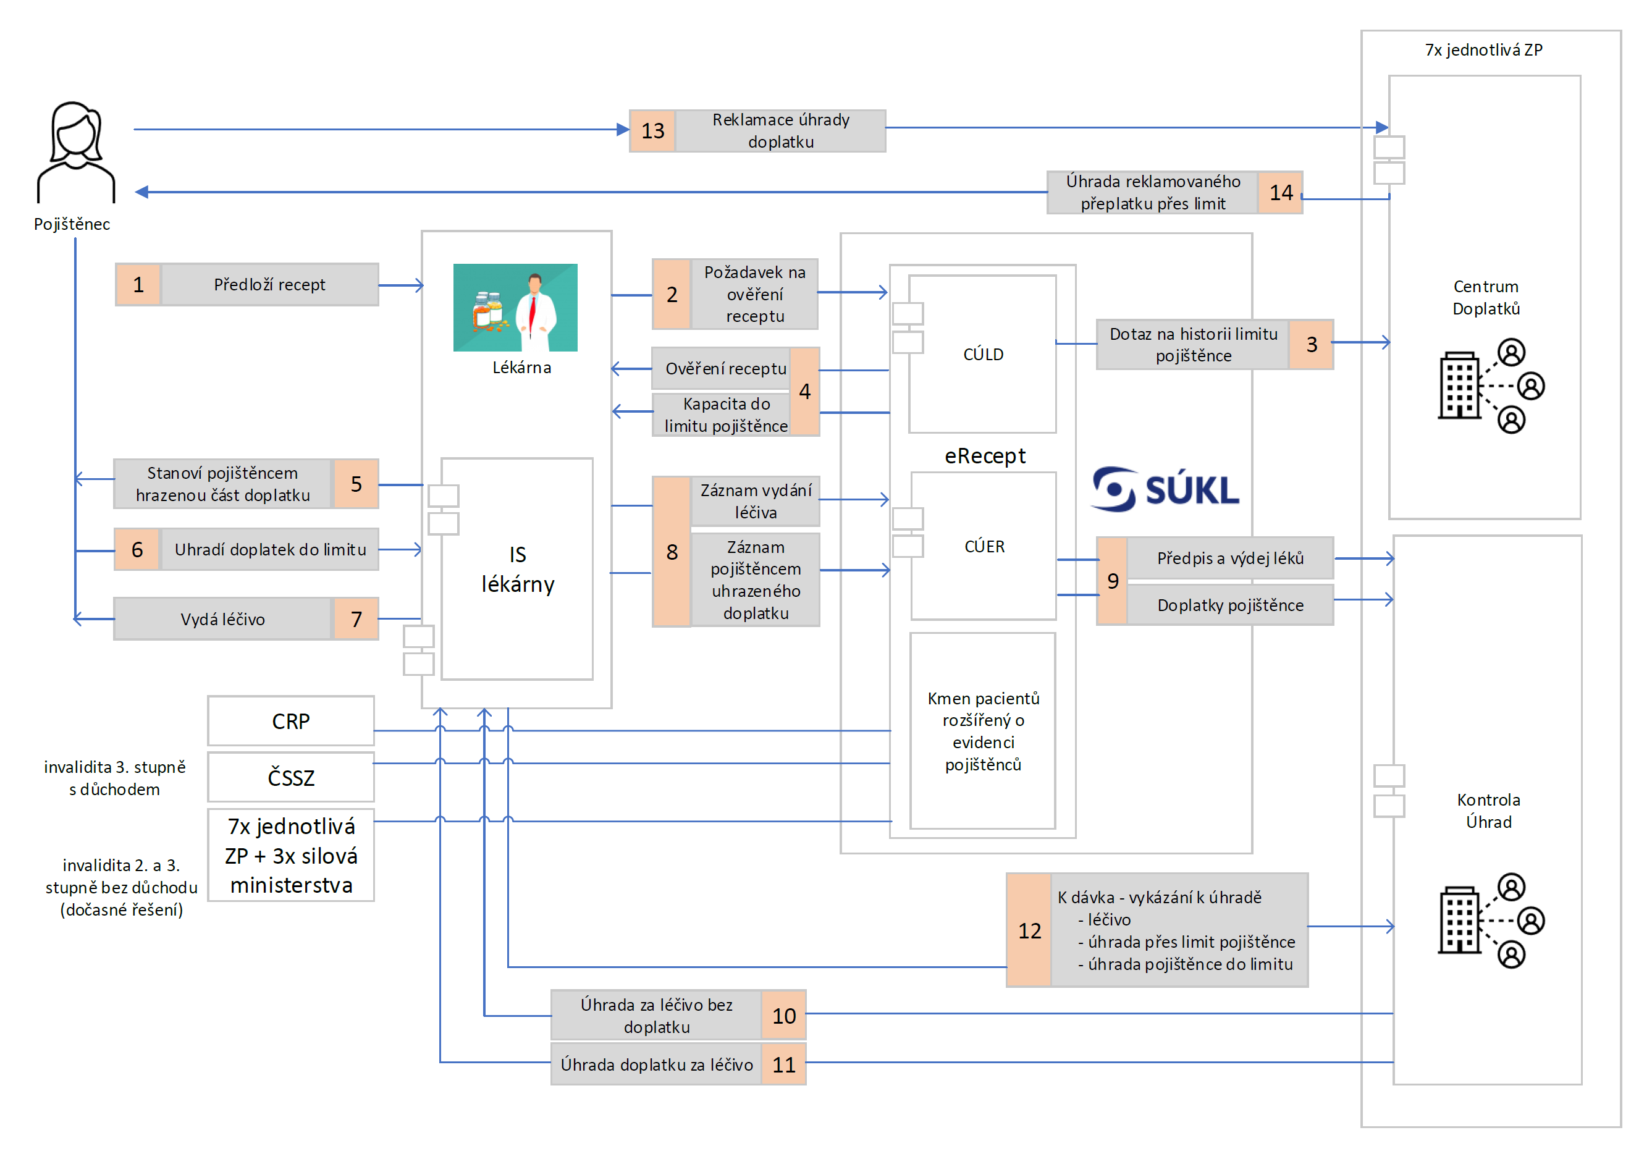
Návrh procesů pro Evidenci limitů doplatků
Započitatelné doplatky
Schéma procesů

Slide 6
Co je započitatelný doplatek
Započitatelné doplatky
Co je započitatelný doplatek
Pacient při vydání léčivého přípravku doplácí rozdíl mezi cenou přípravku v lékárně a stanovenou úhradou z veřejného zdravotního pojištění (stanovuje ji Státní ústav pro kontrolu léčiv). Do ochranného limitu pacienta se podle zákona nezapočítávají všechny pacientovy doplatky, ale jen tzv. započitatelné doplatky.
Započítávají se doplatky na pojišťovnou pro částečně hrazené léčivé přípravky s obsahem stejné léčivé látky a stejné cesty podání pouze ve výši vypočtené podle doplatku na léčivý přípravek, jehož doplatek na množstevní jednotku této léčivé látky je nejnižší. Započitatelný doplatek je tedy "nastaven" na hodnotu nejnižšího doplatku, který se v dané skupině vyskytuje.
Započitatelný doplatek není u všech částečně hrazených přípravků. Je-li ve skupině terapeuticky zaměnitelných léků přípravek pojišťovnou plně hrazený, bude započitatelný doplatek nulový.
Zdroj: https://www.vzp.cz/o-nas/nejcasteji-resite/otazka/co-je-zapocitatelny-doplatek-na-leky-ktery-se-pocita-do-ochranneho-limitu-pacienta
Článek: https://sukl.gov.cz/reakce-sukl/informace-k-planovanym-zmenam-v-limitech-zapocitatelnych-doplatku-za-lp-pzlu/

Slide 7
Limity
Započitatelné doplatky
Limity
Limit Podmínka
500 Kč u pojištěnců starších 70 let (včetně kalendářního roku, ve kterém dovršili 70. rok věku)
500 Kč u pojištěnců, kteří jsou poživateli invalidního důchodu pro invaliditu třetího stupně
500 Kč u pojištěnců, kteří byli uznáni invalidními ve druhém nebo třetím stupni, avšak invalidní důchod jim nebyl přiznán
1 000 Kč u dětí mladších 18 let (včetně kalendářního roku, ve kterém dovršili daný rok věku)
1 000 Kč u pojištěnců starších 65 let (včetně kalendářního roku, ve kterém dovršili daný rok věku)
5 000 Kč u ostatních pojištěnců

Slide 8
Základní informace
Započitatelné doplatky
Základní informace
Do limitu se započítá maximálně započitatelný doplatek uvedený ve SCAU (Seznam cen a úhrad), pokud lékárna vybere od pojištěnce nižší částku než je ve SCAU, započítá se do limitu tato nižší částka
Limit se započítává pouze u registrovaných hromadně vyráběných léčivých přípravků (dále jen HVLP)
Započitatelné doplatky se nebudou uplatňovat u neregistrovaných HVLP
U individuálně připravovaných LP (dále jen IPLP) se započitatelný doplatek uplatní jen v případě výdeje na léčebné konopí pro léčebné využití a jen u osob 65+ (65 let musí být pacientovi v den předepsání). Započítává se částka, kterou pacient uhradil v lékárně.
U ostatních IPLP se nezapočítává do limitu žádná částka – nejedná se o částečně hrazené léčivé přípravky nebo potraviny pro zvláštní lékařské účely. IPLP (mimo léčebného konopí) jsou plně hrazeny nebo nehrazeny ze zdravotního pojištění.
Bude i nadále zachován institut reklamace u příslušné zdravotní pojišťovny – pacient se tam bude moci obrátit v případě zjištěných nesrovnalostí
SCAU bude vydáván ne poslední den v měsíci jako dosud, ale 3 dny před koncem měsíce. První takové vydání bude 27. 11. 2024.

Slide 9
Základní informace
Započitatelné doplatky
Základní informace
V případě léčivého přípravku s úhradou ze zdravotního pojištění a uvedením příznaku „Nezaměňovat“ je maximální výše započitatelného doplatku ve výši úhrady (doplatku) pojištěnce až do výše maximální ceny stanovené ve SCAU (MFC)
Lékárna nebude moci i nadále měnit způsob úhrady – v případě nutnosti změny bude muset kontaktovat předepisujícího lékaře
Pokud dojde mezi předpisem a výdejem ke změně pojištění (typicky na přelomu měsíce, pacient se může stát nepojištěným), bude výdej s úhradou ze zdravotního pojištění zamítnut tvrdou chybou. Změnu pojišťovny bude možné provést i nadále.
Nový příznak pro doprodeje „D“ – při výdeji může lékárník označit výdej jako doprodej, pak systém eRecept dovolí zadat i cenu vyšší než MFC (maximální cena LP ze SCAU)
Informaci o částce zbývající do limitu bude mít lékárník, lékař informace o čerpání limitu nebude mít k dispozici
Zdravotní pojišťovny budou dostávat dávky rozšířené o informace o limitech svých pojištěnců a platbách započitatelných doplatků

Slide 10
Omezení ve změně nebo zrušení započitatelného doplatku
Započitatelné doplatky
Řešení v IS eRecept
Započitatelný doplatek nebude možné změnit po hodině od založení výdeje
Započitatelný doplatek se nezruší při zrušení výdeje ani nezmění při opravě výdeje po hodině od založení výdeje
3DC – záložní centrum (jen pro lékárny)
Změna ve výstupu webové služby ZalozniNacistPredpis
Jako ve službě NacistPredpis se vrací zbývající částka do limitu
Po výpadku primárního systému je poslední údaj o zbytku do limitu daného pacienta v záložním systému takový, jaký byl před výpadkem primárního systému
Po obnovení provozu se do CÚER zapíšou i zaznamenané doplatky k jednotlivým výdejům

Slide 11
Výjimečné situace
Započitatelné doplatky
Výjimečné situace
Neaktuální zdrojová data (z CRP, ČSSZ)
  Systém eRecept poskytne lékárně špatnou nebo žádnou informaci o limitu a jeho čerpání. Je nutná intenzívní komunikace SÚKL a ostatních institucí.
Výpadek systému eRecept
  Lékárna dostane poslední platnou informaci před výpadkem. Při druhém a dalším výdeji to již nemusí být pravda. Dostupnost systému eRecept je ale po celé roky nad 99,85 %.
Výpadek spojení se systémem eRecept (internet)
  Lékárna nedostane žádnou informaci o limitu a jeho čerpání. Je nutné zajistit pokud možno bezvýpadkové spojení lékárny.
Špatné číslo pojištěnce
  Doplatek je zapsán jinému pacientovi. Číslo pojištěnce bude při předpisu i výdeji kontrolováno proti aktuálním údajům z CRP. Předepisujícíi vydávající dostane upozornění, že číslo pojištěnce nesouhlasí se jménem, příjmením a datem narození pacienta.
Novorozenci
  Dokud nemají své číslo pojištěnce, je předepisováno na matku. Ta má vyšší limit než dítě, může dojít k nesouladu. Potvrzeno z VZP, že tato praxe bude zachována, riziko je minimální.
Oprava výdeje po 60 minutách
  Může být opraven vydaný LP, ale doplatek zůstane původní. Může dojít k nesouladu. Je nutné zajistit minimalizaci oprav vydávaných LP po uplynutí 1 hodiny po výdeji.
Neprovedení digitalizace ihned při výdeji
  Lékárna již nemusí dostat informace o zbývající výši limitu, která platila v době výdeje. Je nutné zajistit digitalizaci neprodleně po výdeji v souladu s legislativou.

Slide 12
Paralelní souběh verzí
Započitatelné doplatky
Paralelní souběh verzí
Aktuální technická dokumentace včetně WSDL/XSD je
na https://epreskripce.gov.cz/technicka-dokumentace/technicka-dokumentace-pro-zmeny-rozhrani-od-1-1-2025/ v sekci Dodavatel (je možné se přihlásit k odběru novinek https://epreskripce.gov.cz/odber-novinek/)
Od 1.1.2025 musí všichni (lékaři, lékárníci, zdravotní pojišťovny) posílat číslo verze 202501A
Na provozním prostředí cca od 15.12.2024 bude možné současně používat jak staré verze rozhraní, tak novou verzi rozhraní 202501A
Verze 202501A se týká jen webových služeb pro eRecept (prioritní webové služby, neprioritní webové služby, nový end-point: CUER)

Slide 13
Aplikace pacient
Započitatelné doplatky
Aplikace pacient
V aplikaci přibude informace o čerpání limitu a započitatelných doplatcích
Informace o započitatelných doplatcích nebude u každého eReceptu
V aplikaci jsou eRecepty pro ztotožněné pacienty, započitatelné doplatky jsou počítány na číslo pojištěnce
Je tedy možné, že eRecept v aplikaci nebude (nedošlo ke ztotožnění), ale doplatek byl připsán správně (číslo pojištěnce bylo správně)
V aplikaci bude pacientovi zobrazeno:
  Aktuální limit
  Aktuální částka zbývající do limitu
  Měsíční částky zapsaných započitatelných doplatků
  Graf znázorňující postupné načítání započitatelných doplatků po měsících

Slide 14

dotazník spokojenosti
Dotazník spokojenosti:
Máte zkušenosti se SÚKL?
Podělte se o ně s námi!
SÚKL se jako každá organizace snaží zlepšovat a rozvíjet poskytované služby.
Budeme proto rádi, když nám dáte zpětnou vazbu vyplněním následujícího dotazníku.
Předem děkujeme za spolupráci a za čas věnovaný odpovědím.

Slide 15



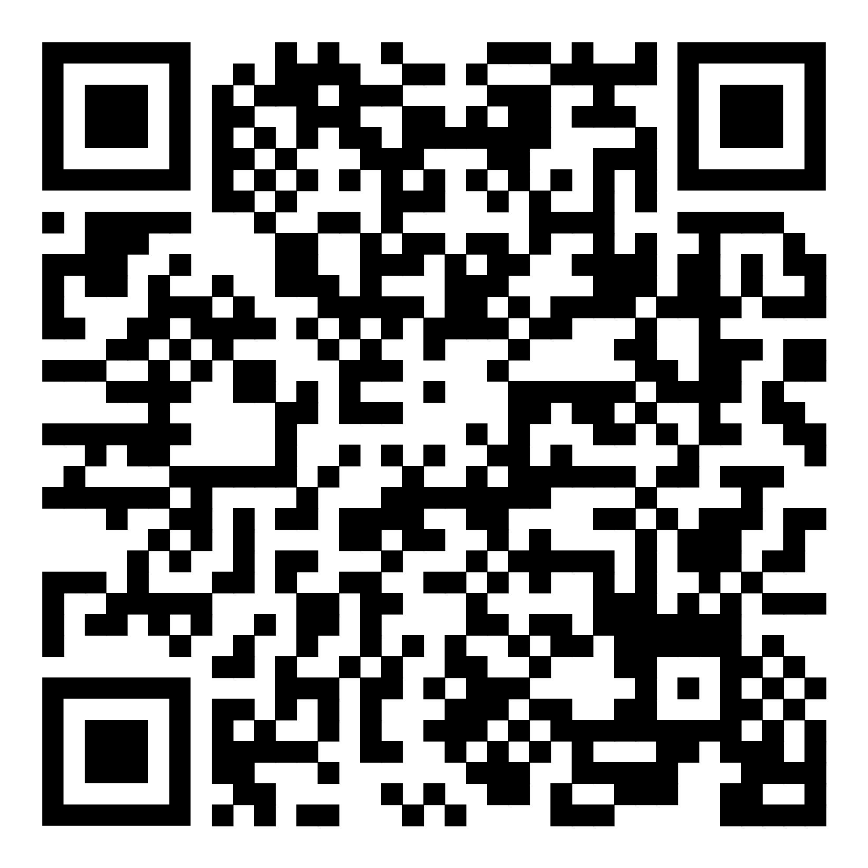
Už máte naši aplikaci eRecept?
Aplikace navíc nabízí i benefity pro pacienty, např. možnost přístupu ke všem údajům o své elektronické preskripci, včetně lékového záznamu a nastavení souhlasů k němu.
Upozorňujeme, že při aktivaci aplikace budete vyzvání k ověření vaší identity prostřednictvím identity občana.
Aplikace ke stažení:

